Slide 1
大阪府立 島本高等学校 学校紹介R3年度版
全日制課程・普通科
〒618－0023
大阪府三島郡島本町桜井台15－1
http://www.osaka-c.ed.jp/shimamoto/
TEL：075-962-3265
FAX：075-962-0139
島本高校
検 索

Slide 2
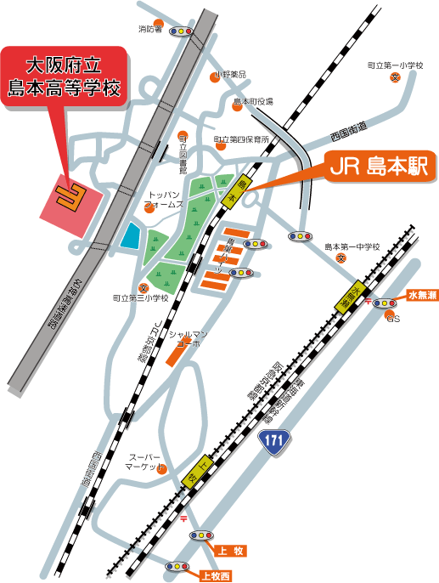
学校へのアクセス
JR
大阪
22分
JR
島本
学校から900ｍ
JR
茨木
11分
JR
高槻
４分
阪急
大阪梅田
阪急
水無瀬
学校から1,400ｍ
30分
阪急
茨木市
11分
阪急
高槻市
5分

Slide 3
島本高校の特徴
その１ 進路決定率 95％
11年連続 就職内定率100％
その他詳しくは6枚目参照
その２ 保育専門コースがある
詳しくは８枚目参照

Slide 4
島本高校の取組み
学力
類型
部活動
生徒の夢を実現するために
生徒の
ニーズにあった
生きる力の
もとになる
の活性化
確かな
の育成

Slide 5
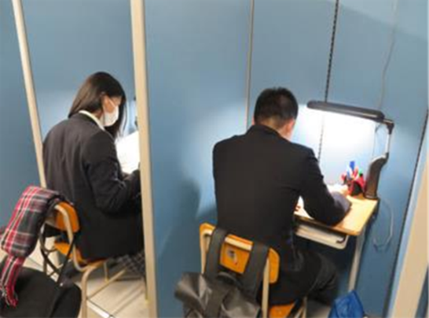
学力向上に向けて
確かな
学力
授業の充実 合言葉は「持ち帰れる・「気付き」のある・成功体験の多い」授業
1年次は、募集学級＋１として20数名の少人数を実現
1・２年次の国語・英語・数学では習熟度別少人数授業を実施
1,2年次では「基礎力診断テスト」を、3年次では「実力判定テスト」をそれぞれ実施
観点別評価（各考査の点数、提出物、授業への積極性、小テストを成績に反映）を実施
…成績不振の際には、考査前に指名者補習を実施
「学びなおし」の授業は各教科にて実施
総合の授業は、キャリア教育・人権学習に重点を置いて実施
進路指導の充実
進学への対策
・長期休業中…進学講習
・ＳＳＬ（島本スタディラボ）←【勉強クラブ】
・「講習」を軸に付添教員が指導
・自習室完備 個別ブース
・推薦入試希望者へ細かな面接指導
就職への対策
・毎週火曜日には特別テストを実施し、点数化して選考
・面接は丁寧に上級面接まで実施
・就職斡旋希望生徒の就職は、11年連続100%
自習室の様子

Slide 6
進路実績 （過去３年）
確かな
学力
四年制大学 (R2 30名／R1 33名／H30 31名)
龍谷大学、追手門学院大学、大阪成蹊大学、大阪経済法科大学、大阪人間科学大学、梅花女子大学、
大阪商業大学、摂南大学、佛教大学、大手前大学、大阪芸術大学、大阪青山大学、平安女学院大学、相愛大学、
大阪経済大学、千里金蘭大学、大谷大学、四條畷学園大学、大阪学院大学など
短期大学（R2 12名／R1 13名）
大阪成蹊短期大学、大阪国際大学短期大学部、関西外国語大学短期大学部など
専門学校（R2 51名／R1 38名／Ｈ30 51名）
大阪保育福祉専門学校、大阪医専、近畿リハビリテーション学院など
就職 11年連続 就職内定率100％
（R2 72名／R1 69名／Ｈ30 56名）
ダイハツ工業、トッパンフォームズ関西、きんでん、太陽ファルマテック、
山崎製パン、神戸屋、阪急阪神ホテルズ、 クラシエフーズ、
フジパングループ本社、阪急阪神レストランズなど
保育系（幼児教育科・保育学科）進学実績
大阪成蹊大学、平安女学院大学、大阪人間科学大学、相愛大学、
大阪青山大学、梅花女子大学、京都華頂大学、大阪成蹊短期大学、
大阪国際大学短期大学部など
進路決定状況
45期(R2年3月卒業)生

Slide 7
保育専門コース 定員について
生徒のニーズにあった
類型
上限40名（２年次より）
●現在の状況
3年生 24名 2年生 23名
ここ３年、希望者は30名前後で、進級した生徒はほぼ全員希望が叶っています。
●コース決定について
1年次の2学期に希望調査、決定
1年次2学期までの欠席が10日を越えると希望に沿えない（事情を考慮する制度有り）

Slide 8
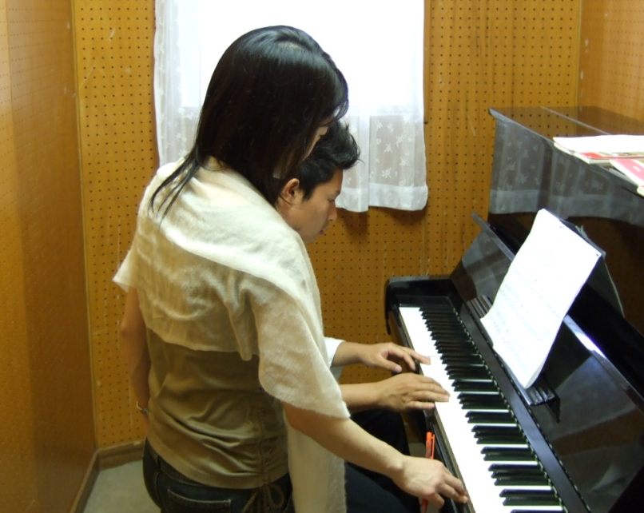
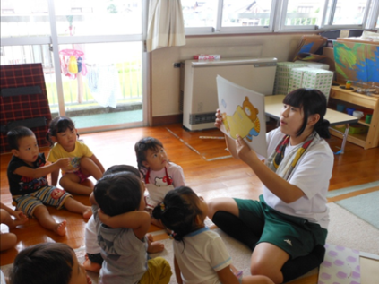
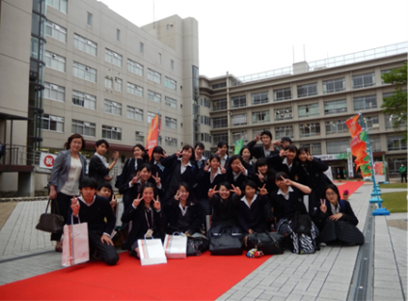
保育専門コース（２・３年次の２年間）
生徒のニーズにあった
類型
保育系科目の充実
２年間で12+2単位（実習保育）の専門科目
学外における「実習保育」（※土曜日・日曜日、長期休業中等に実施）
大阪成蹊学園との連携によりカリキュラムを再編成（保育者養成に直結した授業内容に変更）
 | 専門コース科目名 | 単位 | 内 容
2年 | 保育基礎 | 2 | 子どもの発達過程や保育などに関する知識と技術を習得する。
 | ピアノと音楽表現Ⅰ | 2 | 個別レッスンを実施し、ピアノ演奏の技術と技能を習得する。 また、童謡や唱歌にも触れ、音楽の楽しさを学ぶ。
 | 実習保育 | 1 | 外部施設を利用して、基本的な知識と技能を習得する。
3年 | ピアノと音楽表現Ⅱ | 2 | 2年次に習得したピアノ技術をもとに個別レッスンでさらなる技術・技能を 習得する。また、童謡や唱歌に関する、知識・技能を習得する。
 | 子どもと表現 | 2 | 造形と言語、文字の表現方法を習得する。
 | 子どもと生活 | 2 | 自然での遊び、身の回りにある環境、体づくりに関する知識や技能を習得する。
 | 保育課題研究 | 2 | 保育専門コースの科目を横断的にとらえ、グループ活動を中心としながら、 実習へ向けた教材制作の知識と技能を習得する。
 | 実習保育 | 1 | 外部施設を利用して、2年次で習得した知識をもとに、より専門的・発展的な 知識と技能を習得する。
② ピアノ指導の充実 練習環境の確保
・ピアノ10台、電子ピアノ40台
・指導者の充実、個々のレベルに合わせた指導
・成果発表の機会
③ 様々な体験実習
・実習保育（保育体験実習、外部施設での行事など）
・高大連携（成蹊学園－成蹊大学・短大）

Slide 9
【３年次】３つの類型 （保育専門コース以外）
生徒のニーズにあった
類型
進学 | ・四年制大学進学希望者対応 ・文系、理系の選択科目による進路に沿った学び
専門学校 進学 | ・ライフスポーツ、芸術、情報演習の選択が可能 ・社会常識を学び社会人としてのスキルを学習 ・保育、情報、芸術系、体育系の専門学校進学対応
就職 | ・社会常識、ペン字、キャリア演習の設定 ・毎週火曜日の放課後に特別なテストを実施 ・面接や作文指導も充実

Slide 10
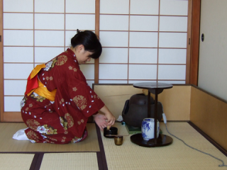
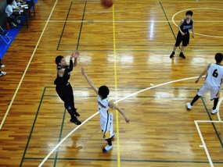
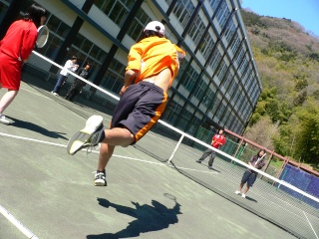
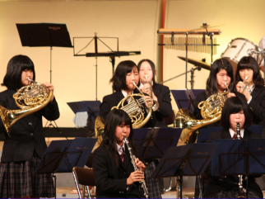
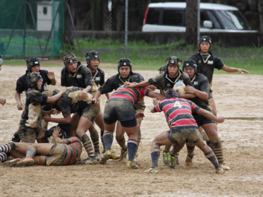
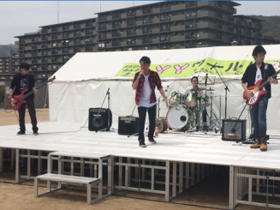
クラブ活動
生きる力のもとになる
部活動
運動系 （13）
硬式野球、バスケットボール（男女）、バドミントン、硬式テニス、ラグビー
陸上、サッカー、水泳、女子バレーボール、女子ソフトボール、卓球 、柔道、ソフトテニス
文化系 （13）
軽音楽、ダンス、調理、美術、漫画研究、茶道、放送、パソコン、英語、カルタ、吹奏楽
書道、SSL（島本スタディラボ）
やる気のある生徒への支援の充実
・規定人数以上で同好会⇒部活動への可能性あり
・カルタ部の新規発足、人数不足でも活動（合唱）

Slide 11
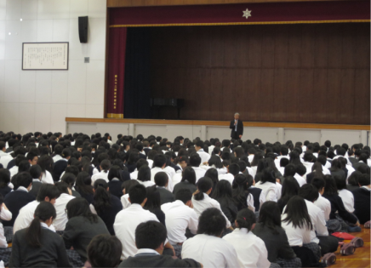
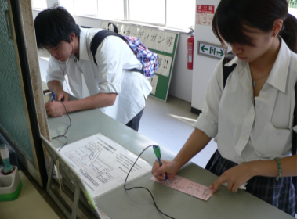
学校生活について
(1)学校行事への参画
●体育祭の運営
・準備から片付けまで主体的に参画
・生徒会と連携した活動の充実
●活動は就職や進学における観点の一つ
・継続性、忍耐力、積極性の評価
・履歴書や調査書でも有効
(2)学校生活(生徒支援および生徒指導の充実)
●生徒支援の充実
コーディネータ設置、週１回の関連会議の実施
●頭髪指導の強化
段階的な指導を実施
●遅刻・中抜け指導の強化
登校遅刻指導は回数で段階的指導を実施。場合によっては懲戒も
●服装・装飾品の指導
・スカート丈を短く改造した場合は「再購入」、登下校における異装は「再登校指導」
・ピアス、イヤリングやカラコン、化粧も指導対象
全校集会の様子
入室許可書の発行

Slide 12
制服
H28年度にマイナーチェンジ
カーディガン
セーター
ベスト
紺・チャコールグレー | 紺のみ
生徒主体で作り上げたニット類
３種類から好きなものを選択可
【衿ライン】
【素材の特徴】
家庭の洗濯機で洗濯可
毛玉ができにくい
ネクタイ・リボンに合う
水色の2本ライン

